Slide 1


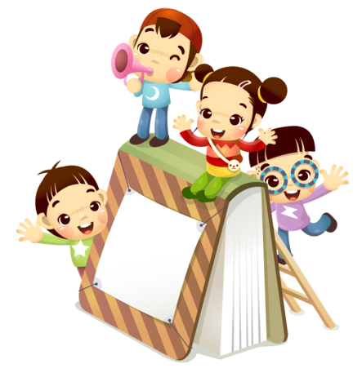

PHÒNG GIÁO DỤC VÀ ĐÀO TẠO QUẬN HỒNG BÀNG
TRƯỜNG TIỂU HỌC AN HỒNG
CHÀO MỪNG CÁC THẦY CÔ GIÁO ĐẾN DỰ GIỜ THĂM LỚP 4A3
MÔN TIẾNG VIỆT
Đọc: Tờ báo tường của tôi
Giáo viên: Trần Thị Thu Vượng
Lớp giảng dạy: 4A3

Slide 2





Slide 3
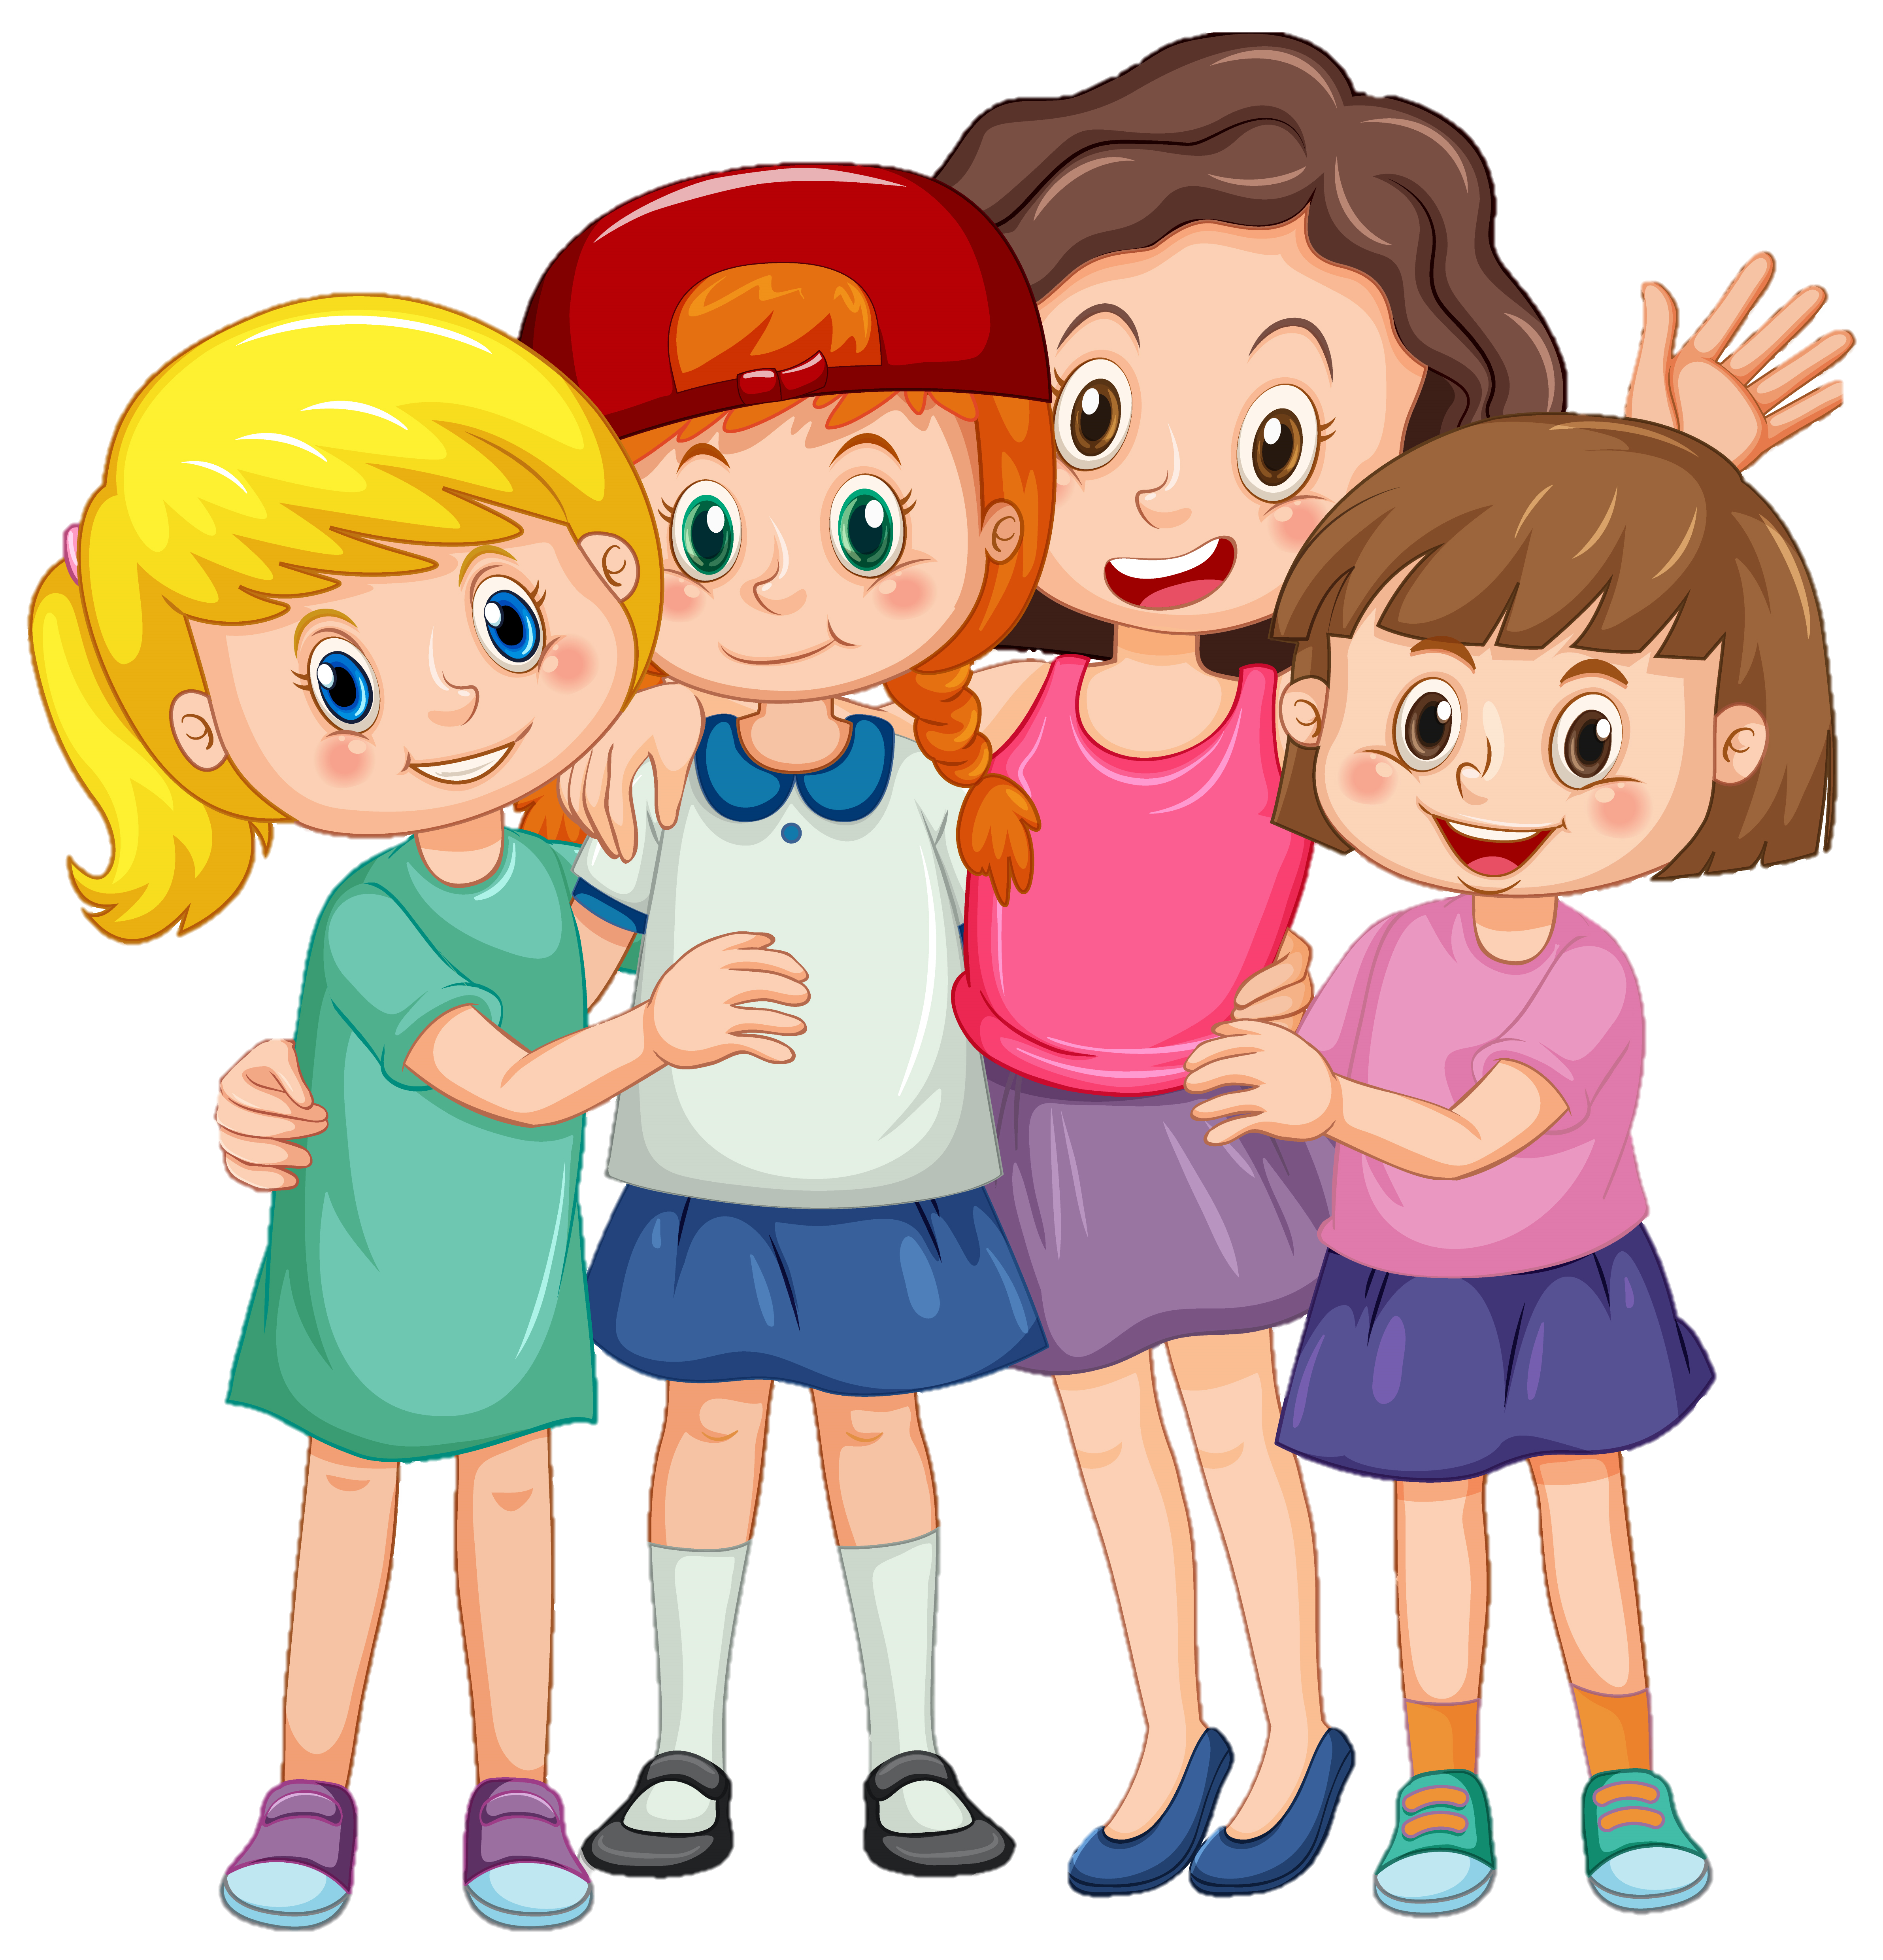
Nói về một tấm gương trẻ em làm việc tốt mà em biết.

Slide 4
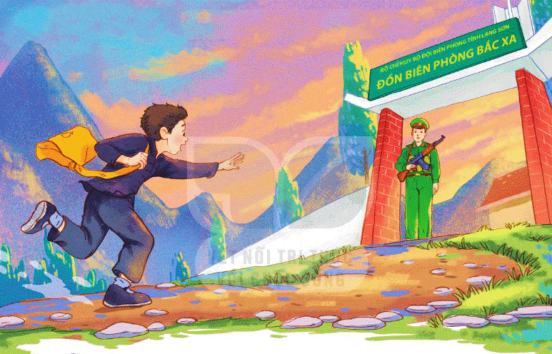
Quan sát và mô tả những gì em nhìn thấy trên bức tranh?
Tranh vẽ cảnh núi rừng lúc chiều tối. Có một chú bộ đội biên phòng đang cầm súng đứng gác trước cổng doanh trại và một cậu bé đang chạy hối hả về phía đồn biên phòng .

Slide 5


Đoạn 1 : Từ đầu .... những bao hàng.
Đoạn 2: Người bị nạn ... đồn biên phòng cũng dần hiện ra.
Đoạn 3: Một chú bộ đội .... được cứu kịp thời.
Đoạn 4: Còn lại.

Slide 6

Eng
khựng lại
suýt nữa
nhá nhem tối
Notes:
Thiết kế: Hương Thảo – Zalo 0972115126

Slide 7
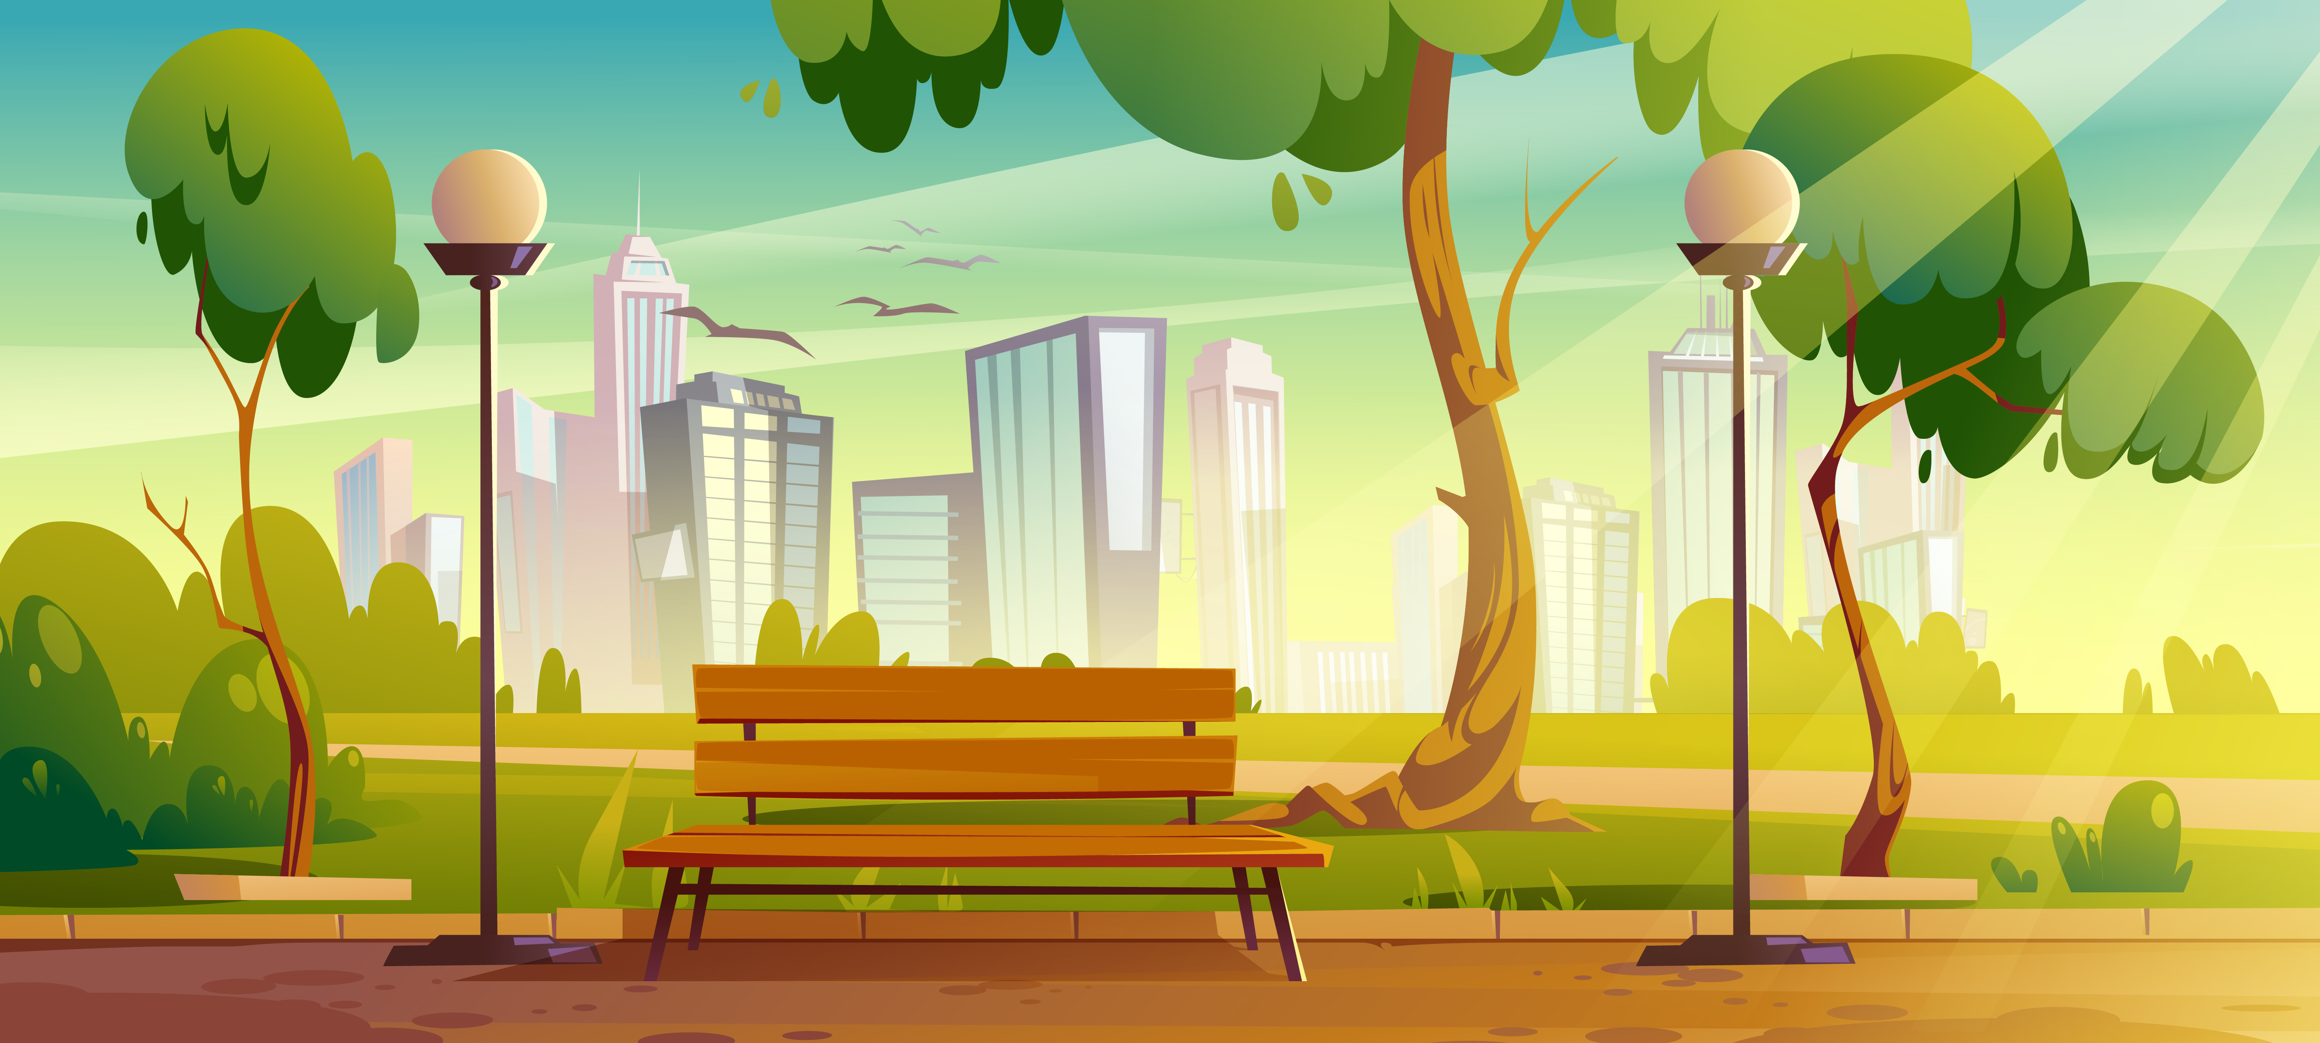


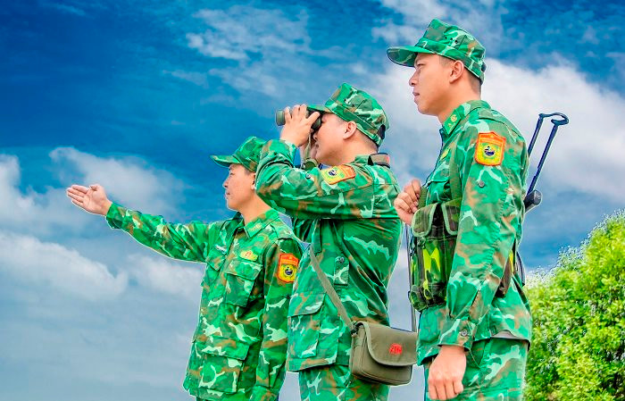
GIẢI NGHĨA TỪ
Biên phòng
Phòng thủ và bảo vệ vùng biên giới.

Slide 8
GIẢI NGHĨA TỪ
Đá răng mèo
Đá nhỏ, nhọn, lởm chởm giống như răng mèo
Tuần tra địa bàn
Đi để xem xét trong một khu vực nhằm giữ gìn trật tự.

Slide 9

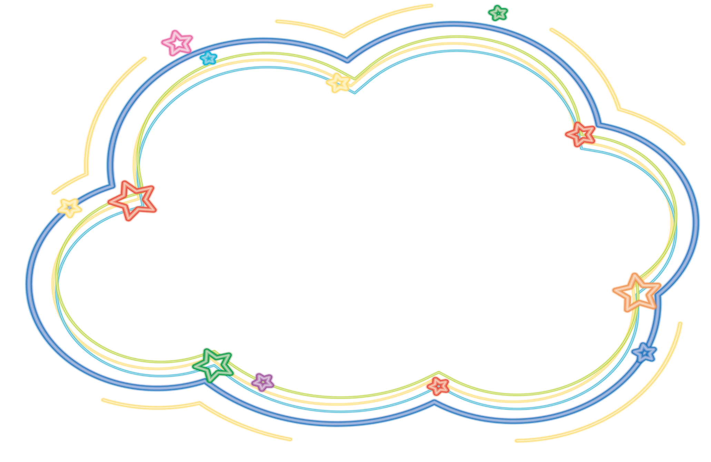
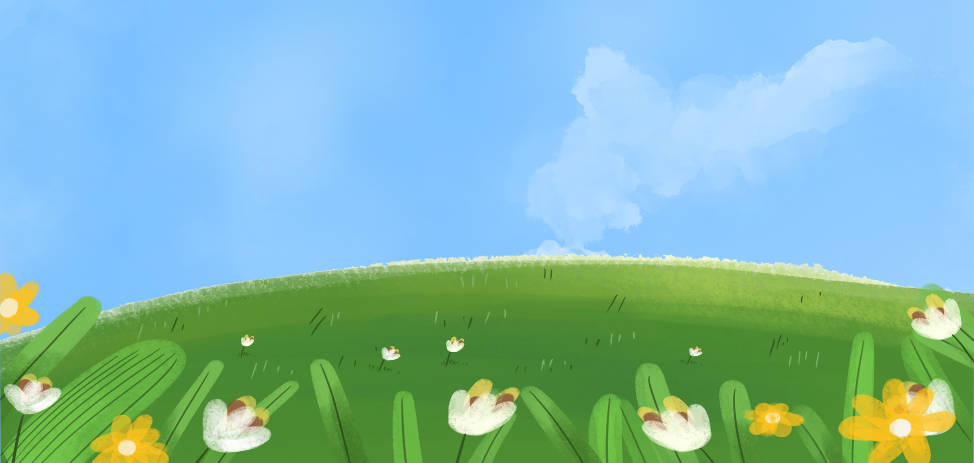

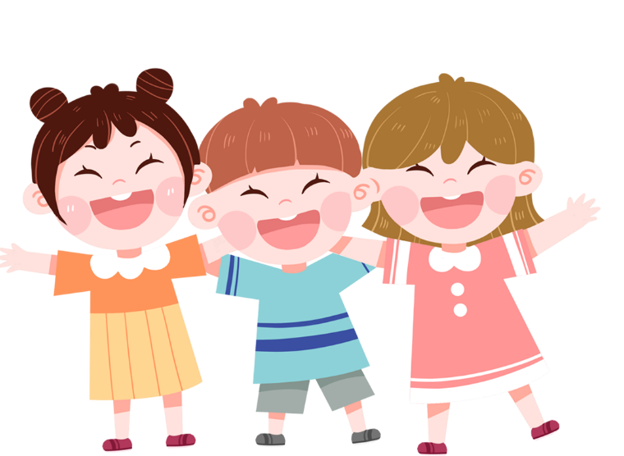

Slide 10


Trên con đường đến nhà bạn, cậu bé đã nhìn thấy sự việc gì? Cậu bé có cảm xúc thế nào khi nhìn thấy cảnh tượng đó?
Trên con đường đến nhà bạn, cậu bé đã nhìn thấy một người bị tai nạn đang nằm bên gốc cây.

Slide 11

Để cứu người bị nạn, cậu bé đã làm gì? Tìm những chi tiết miêu tả khó khăn mà cậu bé đã vượt qua?
Để cứu người bị nạn, cậu bé quyết định chạy đến đồn biên phòng để báo tin.

Slide 12

Tiếng mấy con chim kêu “túc... túc...” không ngớt
Gió thổi vù vù
Khu rừng âm u
Bàn chân đau nhói
Những chi tiết miêu tả khó khăn mà cậu bé đã vượt qua:

Slide 13

Nêu cảm nghĩ của em về việc làm của cậu bé trong câu chuyện?
Chạy một mình trên con đường vắng vẻ lúc chiều muộn để cứu người
Dũng cảm
Việc làm của cậu bé
Thương người
Quyết định sáng suốt: tìm đến đồn biên phòng và chạy theo con đường ngắn nhất
Thông minh

Slide 14

Vì sao cậu bé lại dùng từ yêu thương đặt tên cho tờ báo tường? Chọn câu trả lời dưới đây hoặc nêu ý kiến của em.
A. Vì cậu bé đã hiểu được ý nghĩa của tình yêu thương trong cuộc sống.
B. Vì cậu bé đã làm được một việc thể hiện tình yêu thương với người gặp hoạn nạn.
C. Vì cậu bé muốn lan toả tình yêu thương đến các bạn của mình.

Slide 15

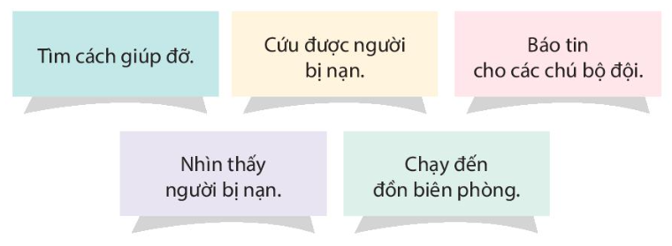
Sắp xếp các ý dưới đây cho đúng với trình tự các sự việc trong câu chuyện.

Slide 16
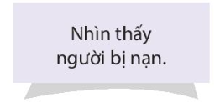
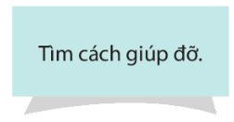
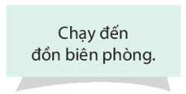
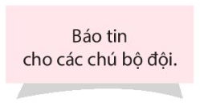
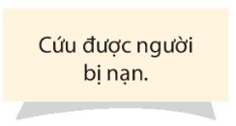

Slide 17
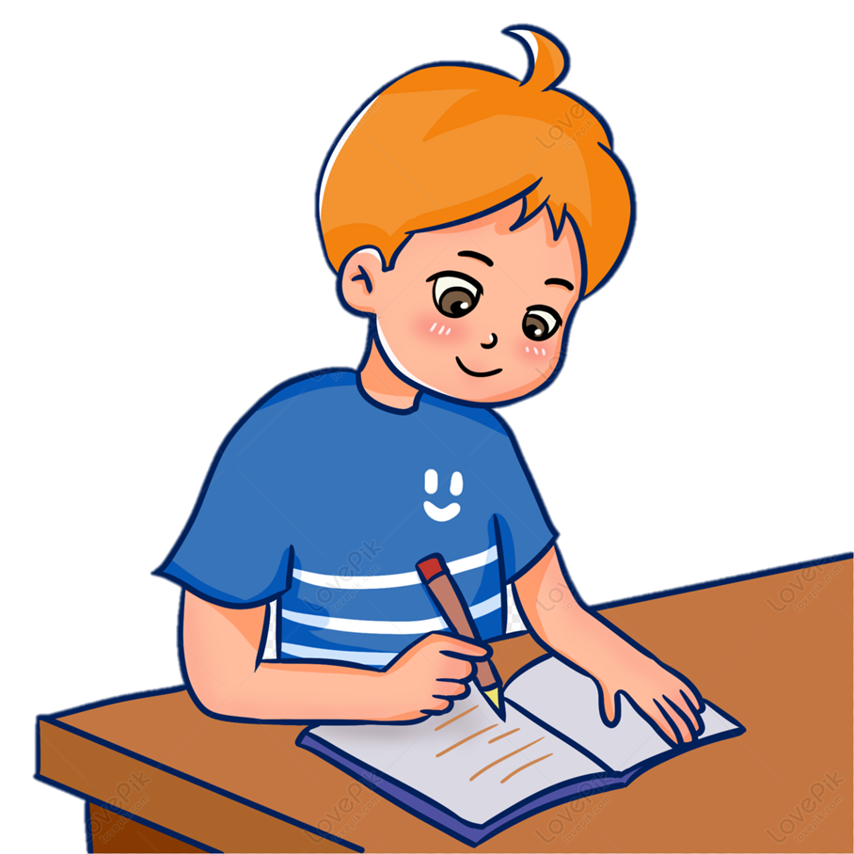
Qua câu chuyện em học được bài học gì từ cậu bé?
Lòng dũng cảm, lòng nhân hậu, biết quan tâm,giúp đỡ mọi người...

Slide 18

Câu chuyện thể hiện sự dũng cảm, tấm lòng nhân hậu của cậu bé. Cậu đã can đảm vượt qua nỗi sợ hãi cùng những khó khăn khi một mình chạy trên con đường vắng vào lúc chiều muộn để báo tin cho các chú bộ đội kịp thời cứu giúp người bị nạn.

